Slide 1
স্বাগতম

Slide 2
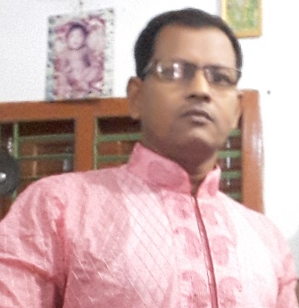

পরিচিতি
সম্ভু নাথ রায়
মনোহরপুরদাখিল মাদরাসা
মনিরামপুর,যশোর
Email- sambho7440@gmail.com
শ্রেণীঃ- ৬ষ্ঠ
বিষয়ঃ কৃষি শিক্ষা
অধ্যায়ঃ-5ম
পাঠঃ১৬

Slide 3
নিচের চিত্র গুলি লক্ষ্য কর
কবুতর
হাঁস
মুরগী
রাজহাঁস

Slide 4
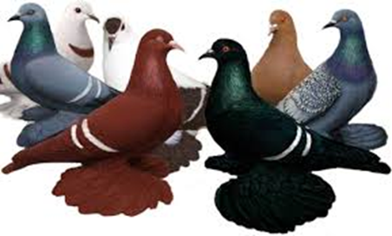
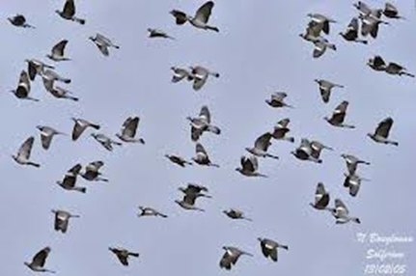

উড়ন্ত পাখি হিসাবে কোনটি গৃহে সহজে পালন করা যায়
কবুতর

Slide 5
পাঠ শিরোনাম
কবুতর পালন পদ্ধতি

Slide 6
শিখন ফল
গৃহ পালিত পাখি কাকে বলে তা বলতে পারবে ।
কবুতরের জাত নির্নেয় করতে পারবে ।
কবুতর পালন পদ্ধতি বর্ননা করতে পারবে ।
কবুতর পালনের উপকারিতা বর্ননা করতে পারবে ।

Slide 7
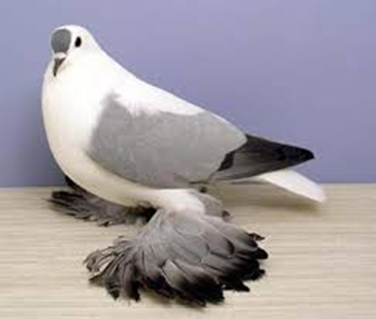

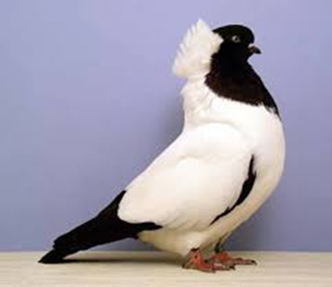
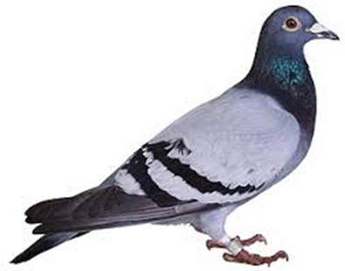
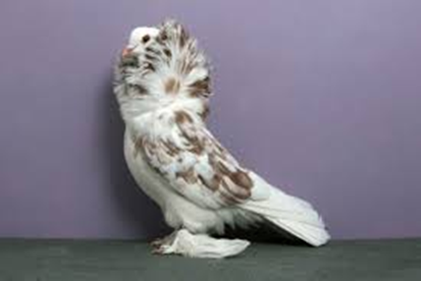
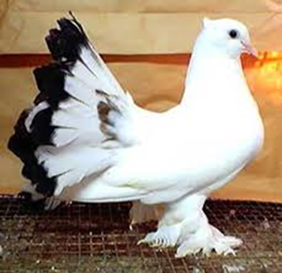
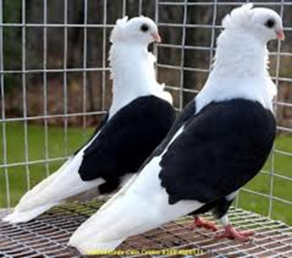
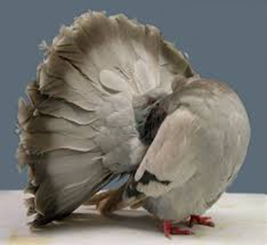
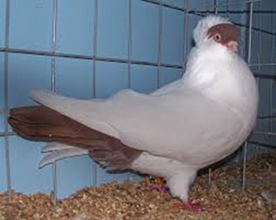
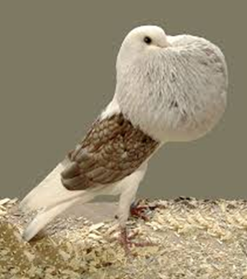
লাহোরি
গোলা
টাম্বলার
গিরিবাজ
হোয়াইট কিং
ফ্যানটেইল
সিরাজি
লোটন
হোমার
ড়াউক

Slide 8
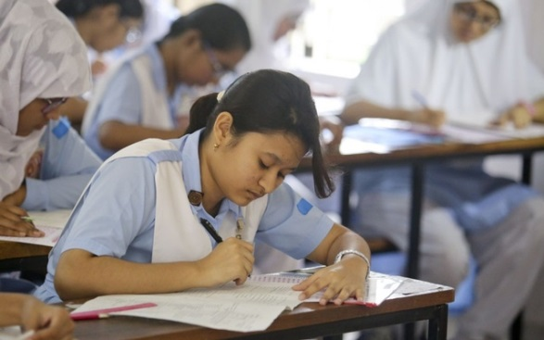
একক কাজ
সময় – ৫ মিনিট
৩ টি উন্নত জাতের কবুতরের নাম বল ।

Slide 9
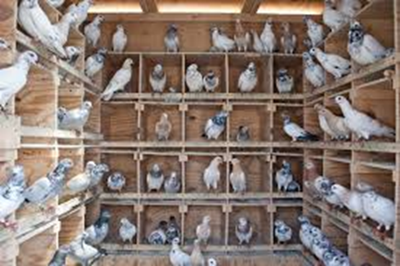
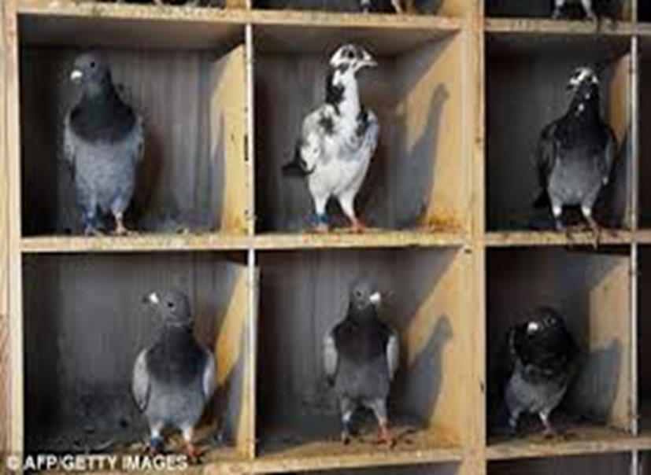
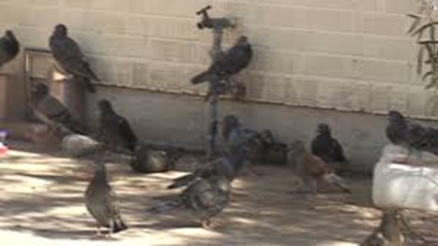
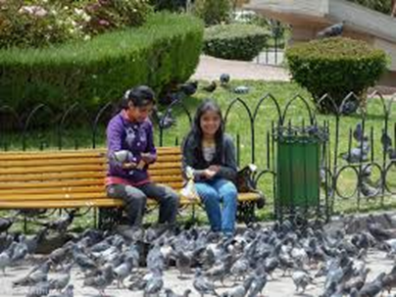
আবদ্ধ পদ্ধতি
মুক্ত পদ্ধতি

Slide 10
কবুতরের খাদ্য

Slide 11
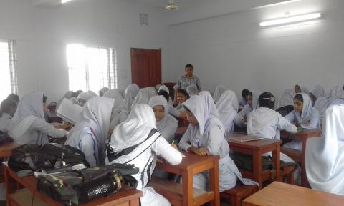
দলীয় কাজ
সময় – ৭ মিনিট
ক - দল
কয় পদ্ধতিতে কবুতর পালন হয় ?
খ - দল
কবুতর কি কি শস্য দানা খেতে পছন্দ করে তা লিখ ?

Slide 12
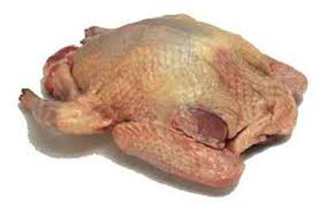
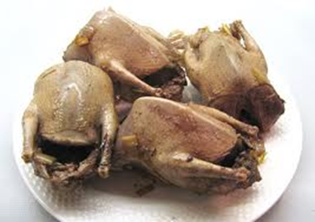
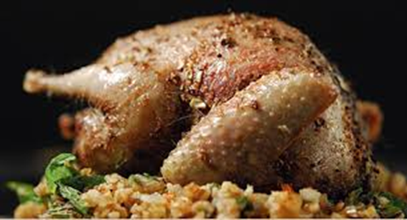
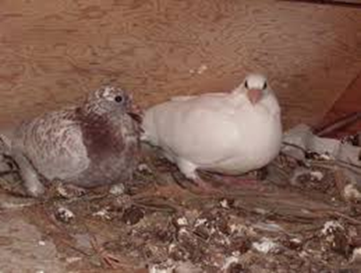
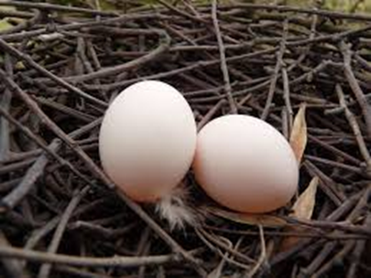
মাংস
বাচ্চা
ডিম

Slide 13
মূল্যায়ন
গৃহ পালিত ৩ টি পাখির নাম বল ।
চিত্ত বিনোদন করে এমন ২ টি কবুতরের নাম বল ।
কবুতর পালনের সুবিধা গুলি বল ।

Slide 14
বাড়ির কাজ
পারিবারিক ভাবে কিভাবে কোয়েল পাখি পালন করা যায় তার একটি তালিকা তৈরি কর ?

Slide 15

সবাইকে ধন্যবাদ

